Slide 1
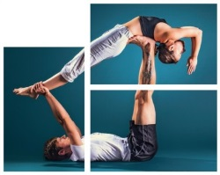
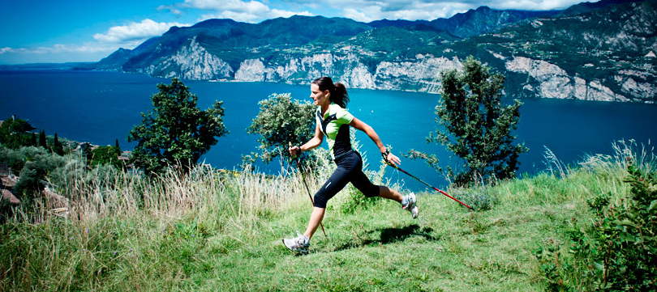
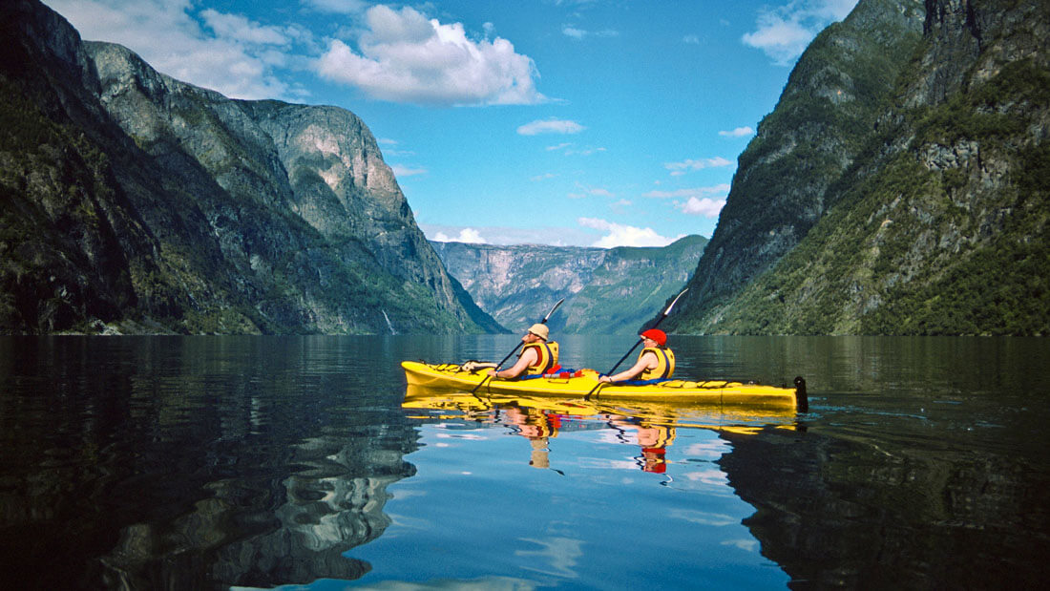
Mappe concettuali – Capitolo 16 – Gli sport e le attività in ambiente naturale
Gli sport e le attività in ambiente naturale
si svolgono
a contatto con la natura

Slide 2
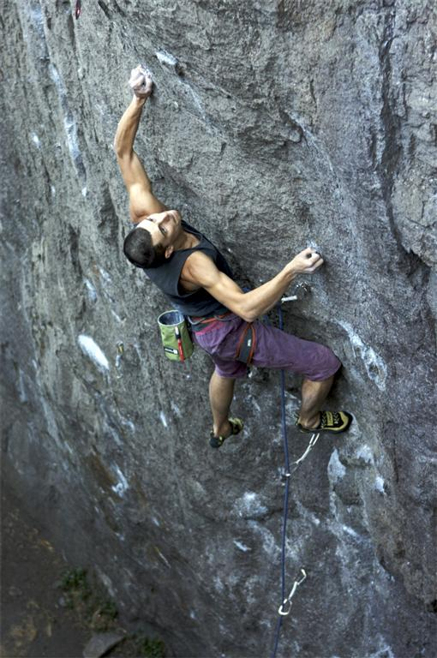
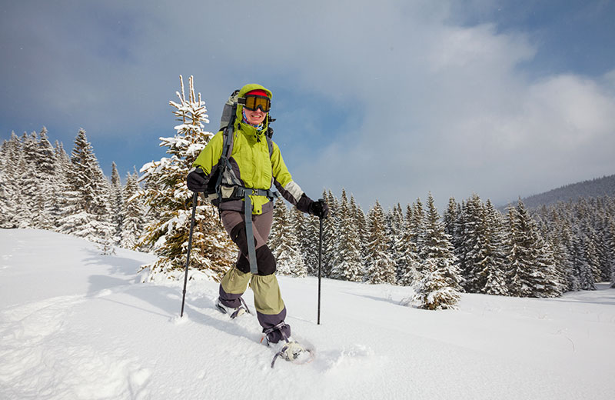
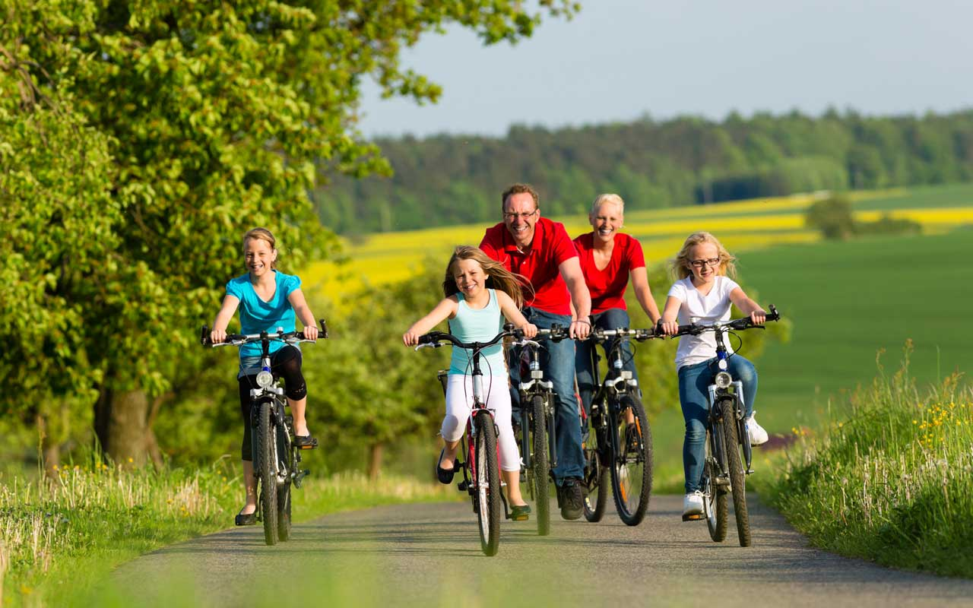
Mappe concettuali – Capitolo 16 – Gli sport e le attività in ambiente naturale
Gli sport e le attività in ambiente naturale
si praticano per
esplorare l’ambiete
mettersi alla prova
condividere un’esperienza con gli altri

Slide 3
Mappe concettuali – Capitolo 16 – Gli sport e le attività in ambiente naturale
Gli sport e le attività in ambiente naturale
apportano
benefici fisici
benefici psicologici

Slide 4
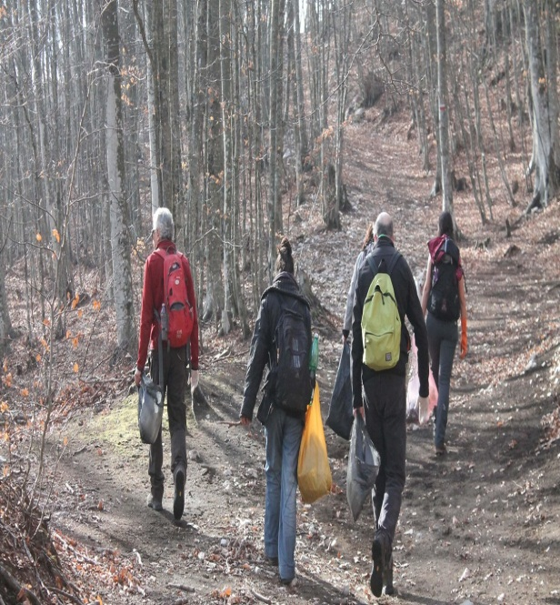
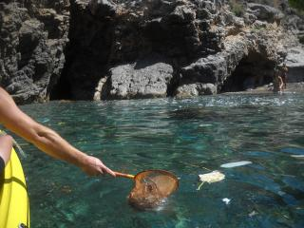
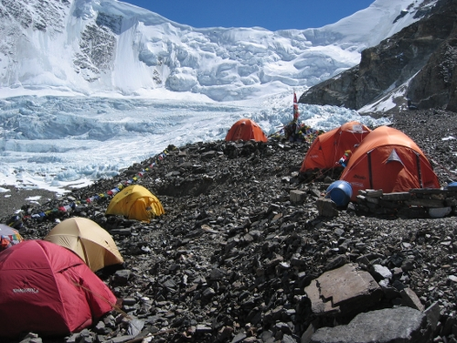
Mappe concettuali – Capitolo 16 – Gli sport e le attività in ambiente naturale
Gli sport e le attività in ambiente naturale
educano alla
Salvaguardia dell’ambiente

Slide 5
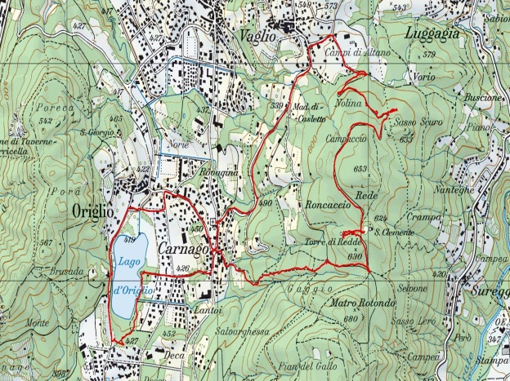
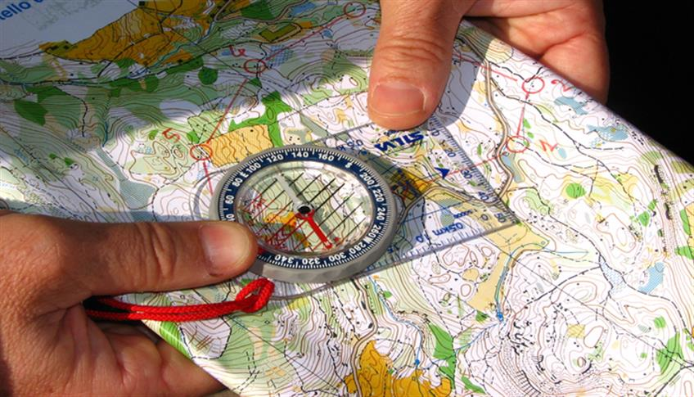
Mappe concettuali – Capitolo 16 – Gli sport e le attività in ambiente naturale
Gli sport e le attività in ambiente naturale
richiedono di
sapersi orientare nello spazio
tramite
carte topografiche
bussola

Slide 6
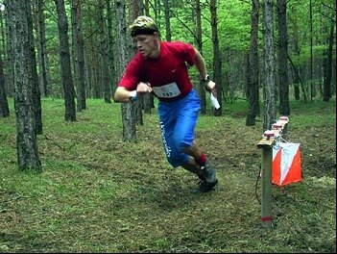
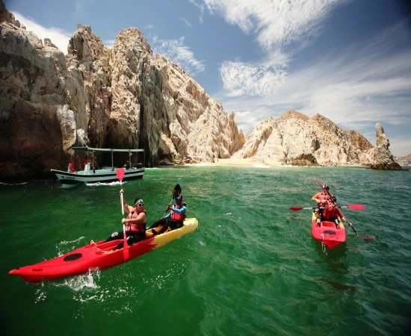
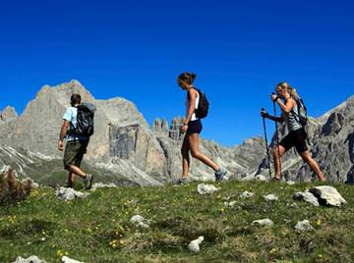
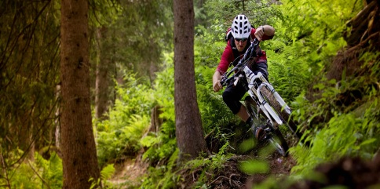
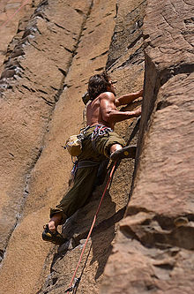
Mappe concettuali – Capitolo 16 – Gli sport e le attività in ambiente naturale
Gli sport e le attività in ambiente naturale
includono
orienteering
sport sulla neve
kayak
trekking
arrampicata
escursionismo in bicicletta

Slide 7
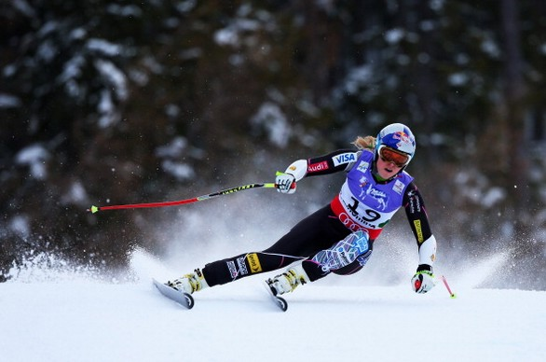
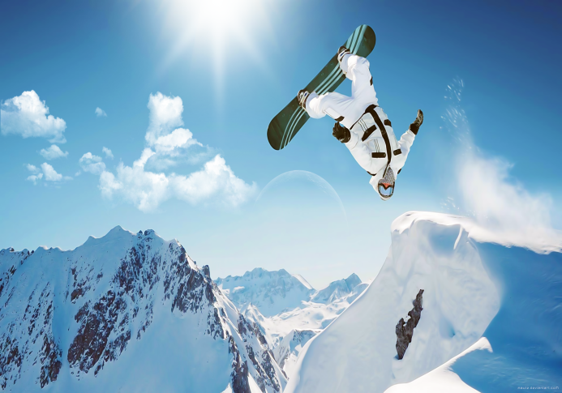
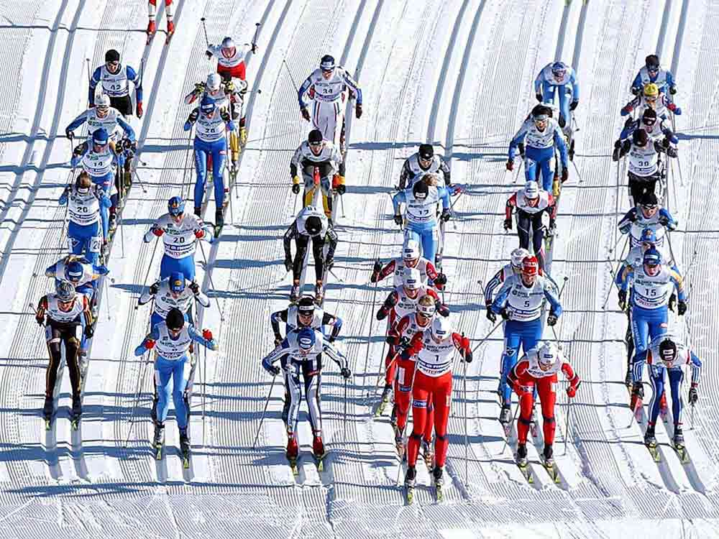
Mappe concettuali – Capitolo 16 – Gli sport e le attività in ambiente naturale
Gli sport e le attività in ambiente naturale
gli sport sulla neve includono
sci alpino
snowboard
sci di fondo

